Slide 1
Una nuova geografia planetaria e l’eccezione europea
Negli anni Cinquanta le città con un milione di abitanti o più erano meno di una ventina; oggi sono circa 500. Questo incipit è spesso ripreso da editorialisti, studiosi e policy-makers per i motivi più diversi. Nonostante che difendere la convivenza urbana possa essere un fatto meritorio, va però osservato che la città è già da tempo un fatto planetario; e che il modo di vita urbano è dominante già da un secolo. L’Europa non ha la stessa rete di città, al contrario la sua specificità è di avere poche megalopoli, e tante città piccole e vivaci. Lo stesso, a maggior ragione, vale per l’Italia. Siamo dunque un’eccezione, ma fino a quando?

Slide 3
Le 3 età della Agenda Urbana
1976: Habitat I, Vancouver, to recognize the magnitude and consequences of rapid urbanization.
1996: Habitat II, Istanbul: 1) to ensure adequate shelter for all and 2) to guarantee sound development of human settlements in an urbanizing world.
2016: Habitat III, ?, to generate a ‘New Urban Agenda’ for the 21st Century which recognizes the ever-changing dynamics of human civilization.

Slide 4
Fuga da New York

Slide 5
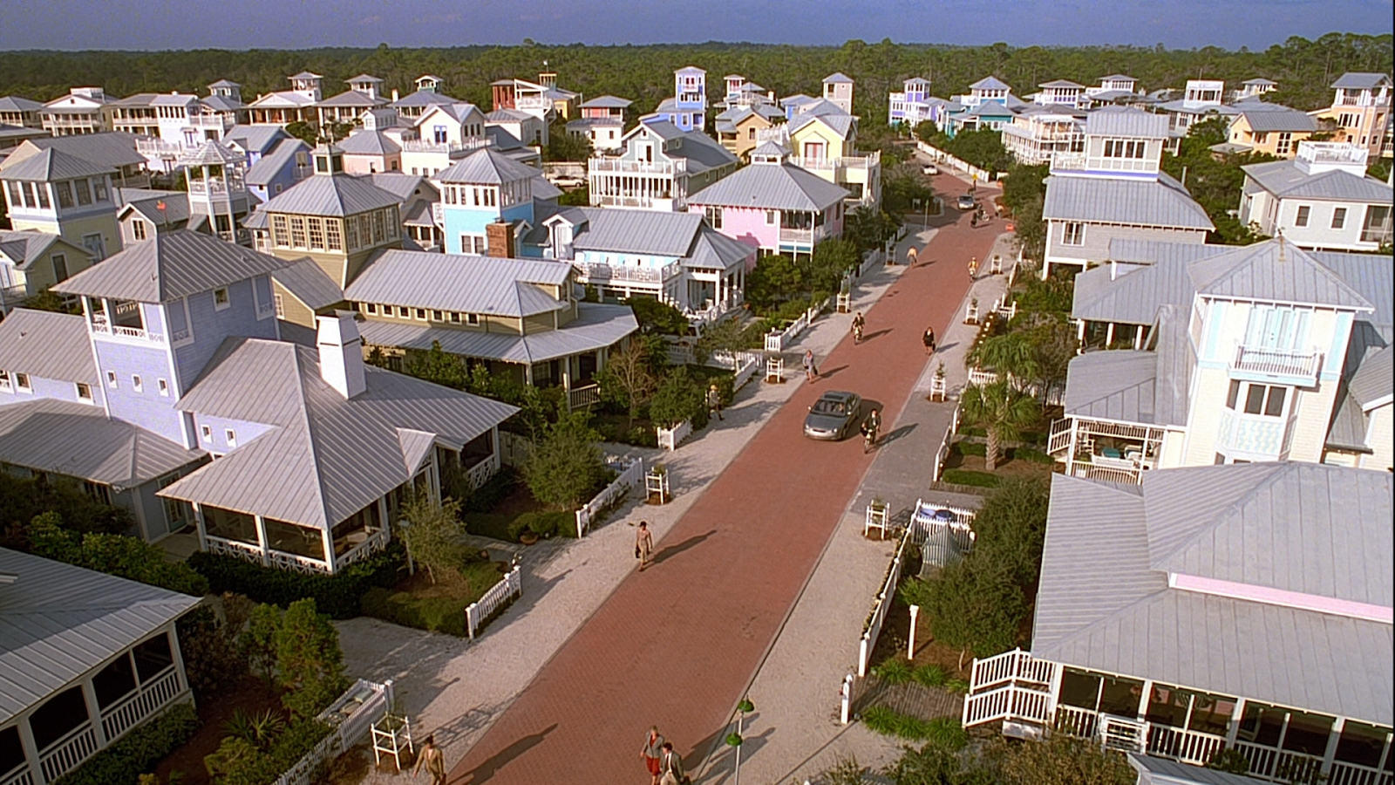
The Truman Show

Slide 6
Cosmopolis

Slide 7
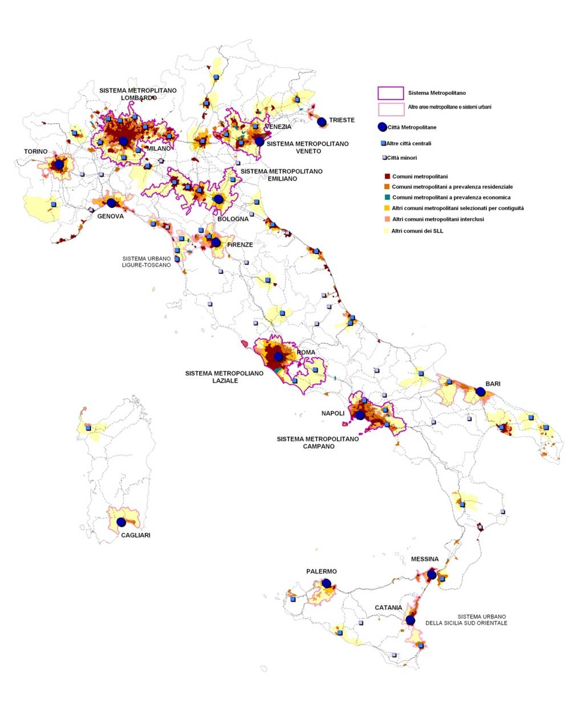
Mappa aggiornata
dei sistemi metropolitani
e urbani in Italia
(elaborazioni Cresme
su dati ISTAT, 2007)

Slide 8
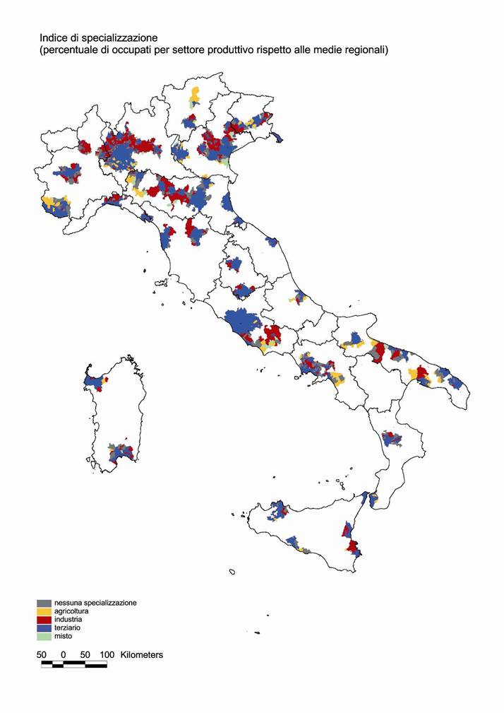
Un’Italia ancora industriale, certo molto mista

Slide 9
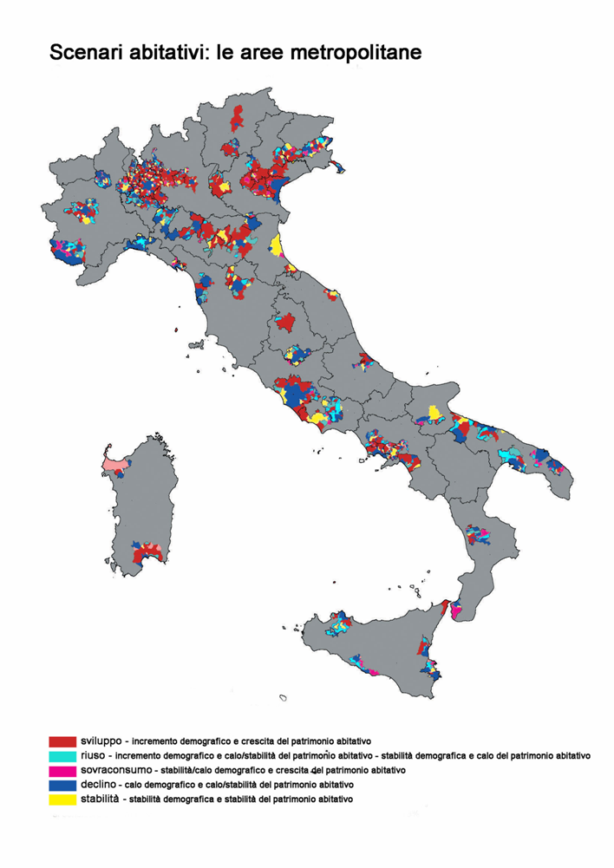
Tendenze di crescita edilizia molto differenziate

Slide 10
Ulteriore avvertenza
Economia e geografia urbana coincidono
Le politiche europee insistono sulla città
Le città concentrano i fattori innovativi
Si sviluppa un’altra grande retorica: la città dei talenti
La UE investe le città del compito di risanare l’economia

Slide 11
Smart, ma non troppo.
Alle radice della agenda urbana europea sta la convinzione che l’innovazione tecnologica può cambiare la natura della economia del continente e far ripartire i sistemi produttivi. L’agenda è dunque agenda di innovazione. Ma anche urbana. Infatti, una lunga e complessa riflessione ha portato sul finire dello scorso secolo ad evidenziare il ruolo delle componenti culturali e immateriali della produzione e del consumo nel sistema capitalistico. Questa riflessione ha investito direttamente le città sottolineando gli aspetti simbolici dell’economia urbana. Ma città innovative non vuole dire necessariamente tecnologia dappertutto, né tantomeno terziario. In particolare, è stato fatto notare che l’economia creativa non possa essere sopravvalutata rispetto alle forme tradizionali di produzione e scambio.

Slide 12
La scena urbana creativa.
La crisi recente ha però messo in luce alcuni aspetti critici di questo ciclo di ragionamenti. La cosiddetta economia creativa non può distribuire benefici in modo eguali a tutti; e la crisi colpisce più le parti deboli e non garantite della società e, in modo vistoso, le città e i giovani. Provare a pensare in un altro modo invita a riflettere sui luoghi. I lunghi di incontro e di produzione della cultura. E forse su questi si può incardinare un’agenda più inclusiva

Slide 13
Flussi dall’Italia
Iscrizioni dall’estero 2000-2010: 404.952
Cancellazioni per l’estero 2000-2010: 450.161
Iscrizioni dall’estero 2010: 28.192
Cancellazioni per l’estero 2010: 39.545

Slide 14
Italiani trasferiti all’estero
2013: 94.126 + 16%
2012: 78.941 + 50%
2011: 52.613 + 33%
2010: 39.545
(fonte Aire, Migrantes)
Classe d’età più numerosa 18-34 anni: 26,8%
nuovi iscritti 14: UK: 12.933; Germania: 11.731

Slide 16
http://www.youtube.com/watch?v=pSnPa1mWgK0

Slide 17
Variazioni tra 2002 e 2013
2002/13 | Roma | Resto Provincia
fino a 19 | 29.398 | 40.082
da 20 a 39 | - 147.488 | - 1.287
da 40 a 59 | 119.886 | 119.037
da 60 a 75 | 19.472 | 56.142
oltre 75 | 71.714 | 28.461
tot. 2013 | 2.638.842 | 1.400.971
Var. % 13-02 | 4% | 21%

Slide 18
Cervelli in fuga
La concentrazione più significativa degli italiani si trova nelle università inglesi (2.455); seguono quelle della Scozia (190), del Galles (70) e dell’Irlanda Nord (35).
Nella capitale britannica lavorano 1.050 accademici italiani, (il 38% degli emigrati dall’Italia al Regno Unito); 5 delle 7 università britanniche più popolari che accolgono accademici italiani, si trovano a Londra (685 persone, 25% del totale ).
Fonte Rapporto Migrantes 2011

Slide 19
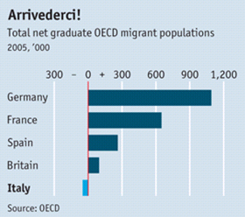

Slide 20
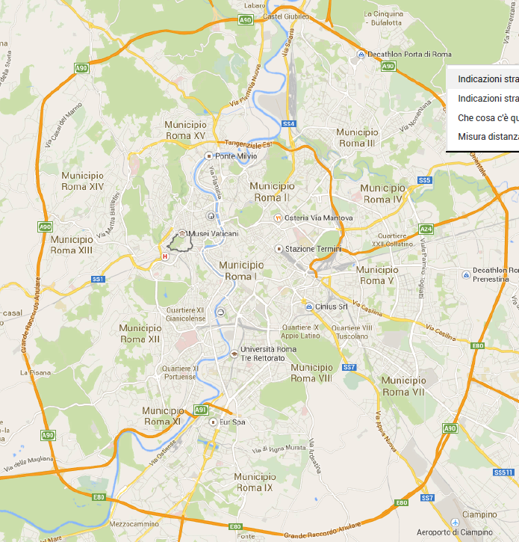
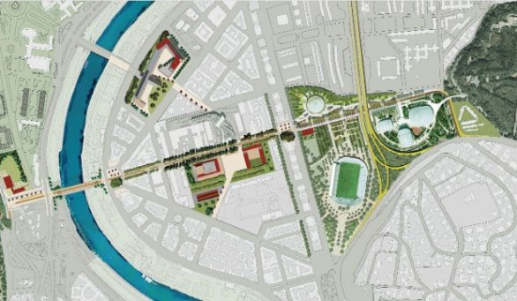

Slide 21
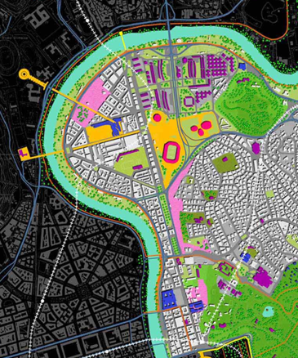
http://www.comitatinopup.it/files/MAPPA_PRG_II.png

Slide 23
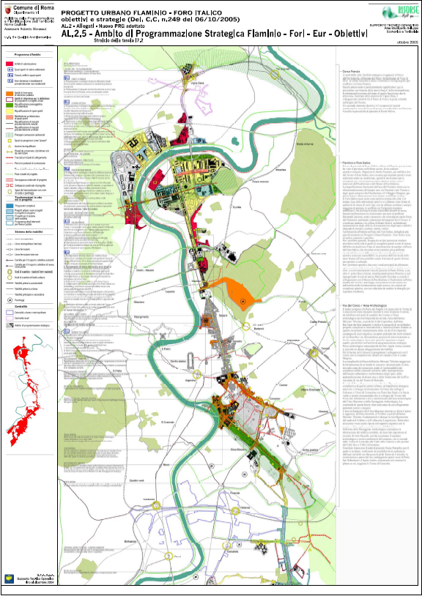

Slide 24
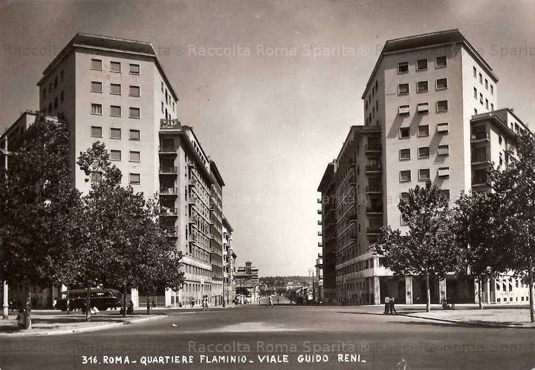
http://www.romasparita.eu/foto-roma-sparita/files/2013/08/romasparita_sds2034.jpg

Slide 25
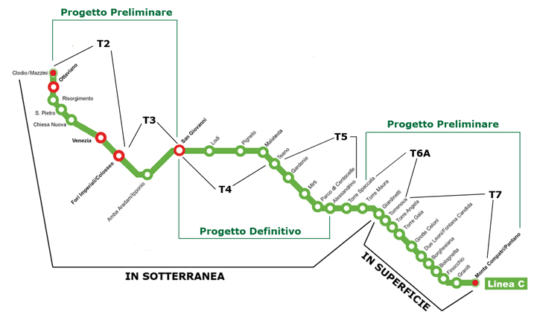

Slide 27
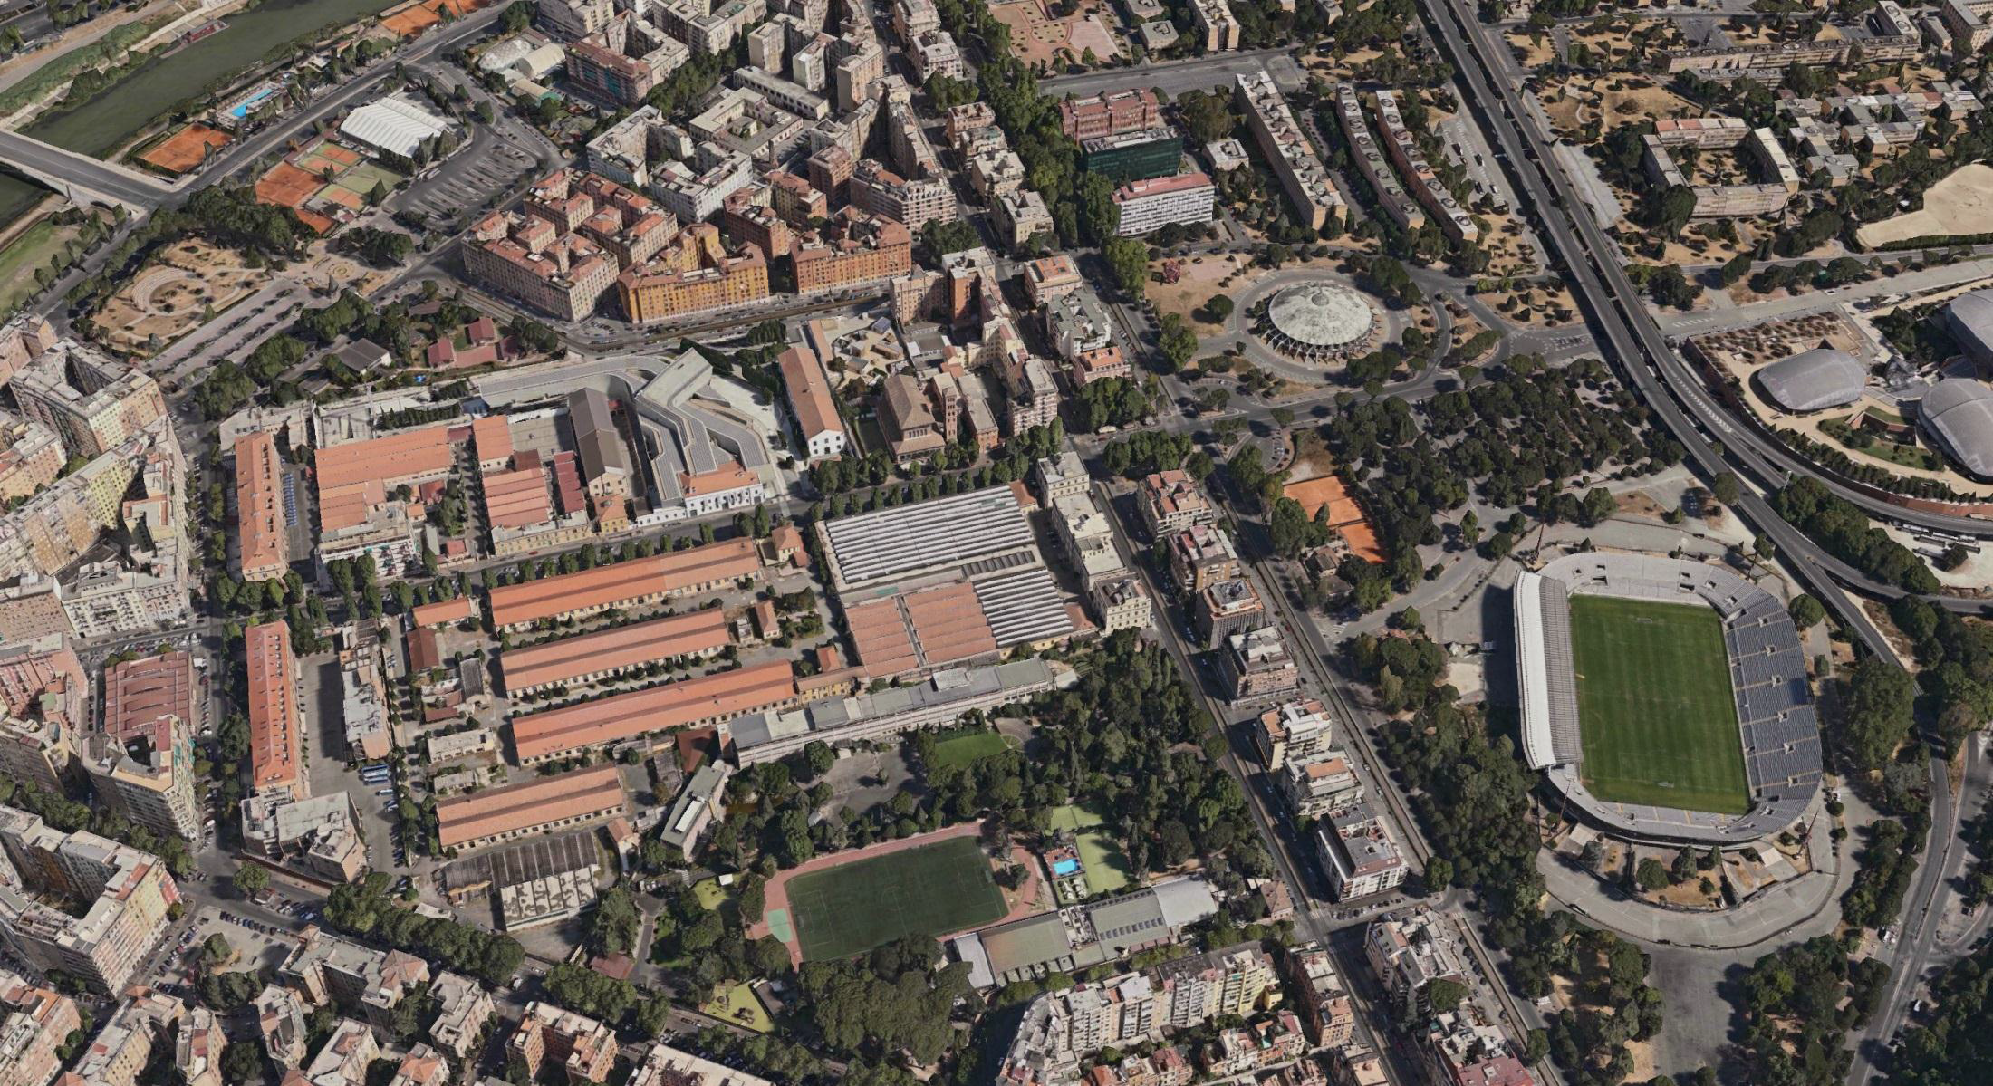

Slide 28
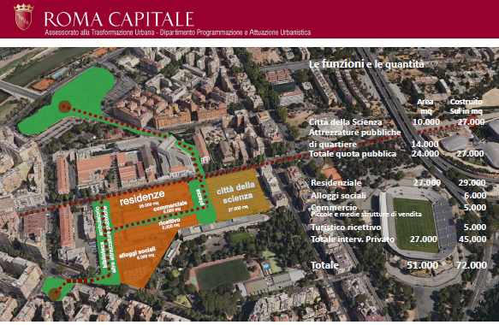

Slide 29
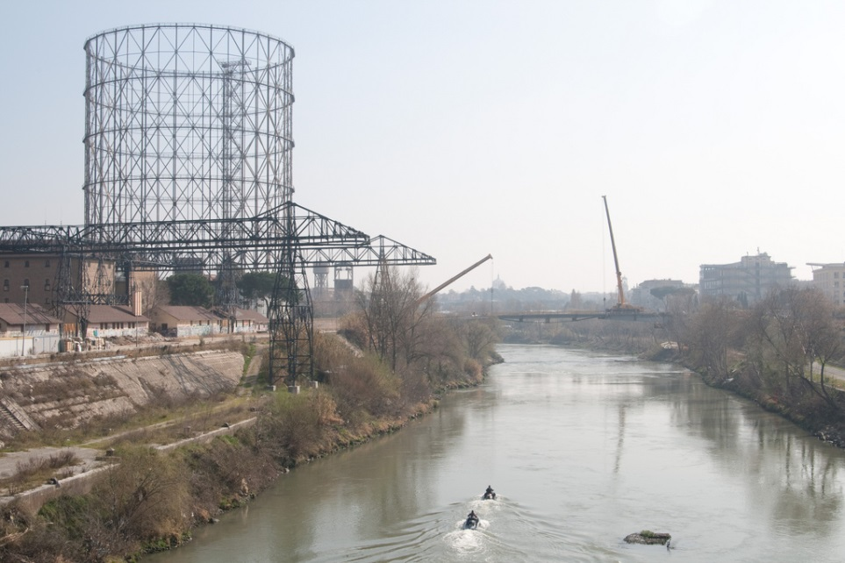

Slide 31
